Slide 1

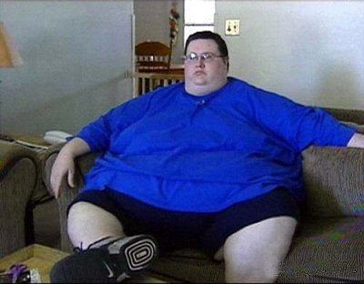
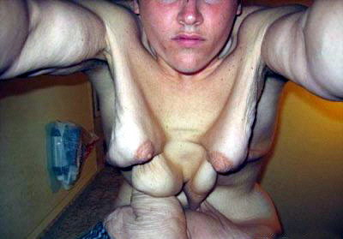
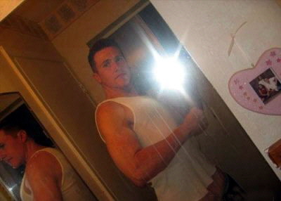
Pesaba casi 300 Kilos, y bajó hasta 124 kilos

Slide 2
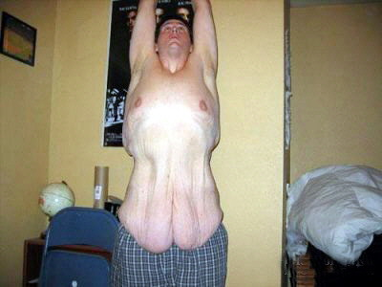
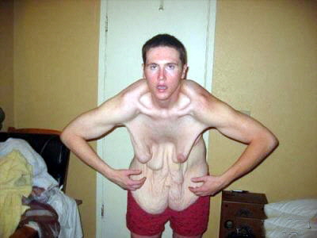
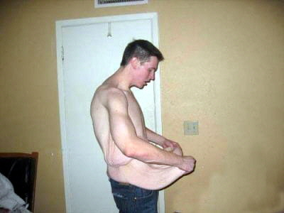
Introducción
Existen personas que están buscando un cambio en algún área de su vida especialmente la física.
Existen muchos casos en la que una persona está insatisfecha con algún área de su cuerpo, y se somete a un proceso de cirugía para alcanzar lo deseado como es el caso de David Smith.

Slide 3
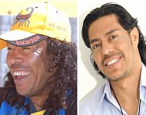
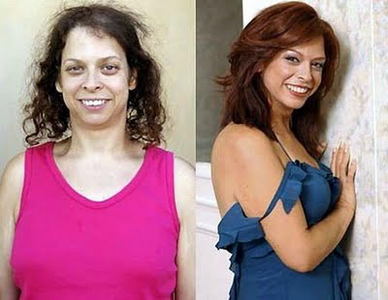
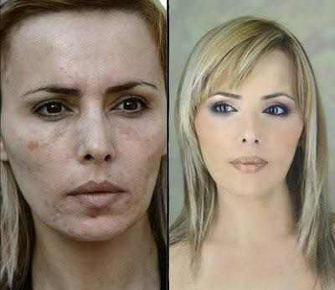
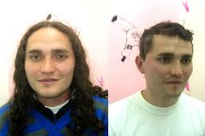
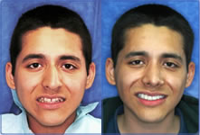
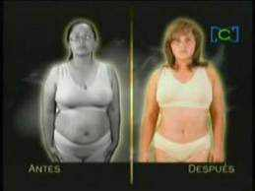
En la imagen, otras personas que se han sometido a cambios extremos, antes y después:

Slide 4
En otros casos el cambio requerido es el de:
Rebeldía por Apacible.
Vicios por Abstemio.
Pobre por Rico.
Enfermo por Saludable.
Orgulloso por Humilde.
Y para obtener estos cambios recurren al sicólogo o hacen cursos de «actitud positiva». ¿Pero será este el camino?

Slide 5
¿Quiere saber que dice Dios sobre este método de cambiar al hombre?
El ser humano generalmente esta inconforme con su apariencia física y piensa corregirlo a través de una cirugía, pero la mayor de las veces es motivado por el orgullo.
Por eso Dios dice a través del profeta Isaías:
Isaías 55.8,9.
«Porque mis pensamientos no son vuestros pensamientos, ni vuestros caminos mis caminos, dijo Jehová. ⁹ Como son más altos los cielos que la tierra, así son mis caminos más altos que vuestros caminos, y mis pensamientos más que vuestros pensamientos».

Slide 6


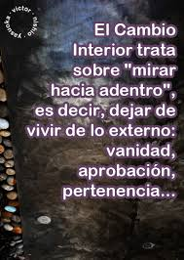
Aunque ninguno de los que han sometido a estas cirugías lo reconozca, se requiere de un cambio más profundo:
Este se refiere a un cambio interior, o sea al cambio de corazón, cuando la Biblia habla del corazón está hablando de la mente, de los pensamientos, de la manera de pensar.

Slide 7
Tenemos que saber que Dios no actúa en el hombre, de afuera hacia dentro; sino a la inversa, Dios actúa cambiando primeramente nuestro interior.
El verdadero cambio, ocurre en el corazón (la mente), este representa el sitio especial donde Dios actúa. Cuando los cambios ocurren internamente, son cambios completos y duraderos.

Slide 8
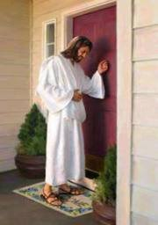
La pregunta seria: ¿Porque en el corazón, acaso no existe otro sitio en el cual pueda ocurrir? La respuesta radica en el hecho que bíblicamente hablando; el corazón (la mente), constituye la parte privilegiada; para ello analizaremos los siguientes versículos.
Nota que Dios dice: «Dame, hijo mío, tu corazón, y miren tus ojos por mis caminos». Prov.23:26.
Aunque Él es Dios, no hace ese trabajo sin nuestro permiso, por eso nos dice: «Dame …tu corazón» (tu mente).

Slide 9
Proverbios 4: 23 dice: «Sobre toda cosa guardada, guarda tu corazón, porque de el mana la vida».
Jeremías 17: 9 -10 dice: «Engañoso es el corazón más que todas las cosas, y perverso ; ¿quién lo conocerá? .Yo Jehová, que escudriño la mente, que pruebo el corazón, para dar a cada uno según su camino, según el fruto de sus obras.
1samuel16:7 dice: y Jehová respondió a Samuel: «no mires a su parecer, ni a lo grande de su estatura, porque yo lo desecho; porque Jehová no mira lo que mira el hombre; pues el hombre mira lo que está delante de sus ojos, pero Jehová mira el corazón».
Mateo 5:4. «Bienaventurados los de limpio corazón porque ellos verán a Dios».

Slide 10
Pregunto: ¿quién dio la orden de predicar el Evangelio, de bautizar y por qué?
Mar.16: 15,16. Y les dijo: «Id por todo el mundo y predicad el evangelio a toda criatura. ¹⁶ El que creyere y fuere bautizado, será salvo; mas el que no creyere, será condenado».
Aquí encontramos registrado que esta orden no es de origen humano sino de origen divino.
1). Alguien podría pensar y decir: «Yo no soy malo, no le hago mal a nadie».
2). Otros podrían pensar: « Yo ya soy bautizado, total, no necesito ser bautizado otra vez».
El asunto es: (1), usted no conocía algunas doctrinas, por tanto es necesario bautizarse de nuevo (lea Hechos 19:1-5). (2), fue bautizado siendo infante, y si no creía en nada, ese bautismo no es balido, porque no llena el requisito bíblico «creer».

Slide 11
¿Cuales son los requisitos que anteceden al bautismo?
1). Requisito: Ser instruido. Lea Hechos 8:35-38.
2). Arrepentimiento. Lea Hechos 2:38.
3). Ser sumergido. Lea Mat.3:16
¿Quién dio esta orden?
Note que esta orden la dio el mismo Señor Jesucristo, por tanto, si alguien a sido bautizado sin llenar estos requisitos, fue bautizado con un bautismo falsificado

Slide 12
Para ilustrar esto, supongamos que un hombre tiene un billete de 50. 000 pesos, está contento con su billete de 50.000 pesos, y necesita comprar una camisa, va al almacén escoge la camisa que le gusta, luego la paga en la caja, pero allí al someter el billete a prueba, le dicen que es falso. ¿Como cree usted que se siente el hombre, defraudado verdad?
El hombre desde que tuvo ese billete en su poder estaba contento, pero ahora ¿para que sirve este billete sabiendo que es falso? Solamente sirve para engañar a otra persona porque el sabe se que es falso.

Slide 13
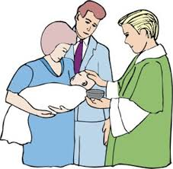
Como este hombre hay muchas personas que sabiendo que esta forma de bautizar no tiene base Biblica sin embargo la propagan como un virus.
Si le preguntamos a un niño sobre su fe en Cristo como su Salvador, ¿Qué respondería?

Slide 14


¿Quién está detrás de este engaño?
CONFLICTO ENTRE EL BÍEN Y EL MAL
Todo esto forma parte del plan de Satanás de contradecir la Palabra de Dios como lo hiso en el Edén, Dios dice: «si ustedes desobedecen mi Palabra morirán» (Gén.2:16,17), Satanás dice: «no morirán» (Gén.3:4).
La Biblia dice que Dios instituyó el matrimonio (Gén.1:28): Satanás dice: «no, el matrimonio es anticuado, eso era para gente antigua, además, es un compromiso serio, imagínate que no nos entendamos, es mejor así no más».

Slide 15
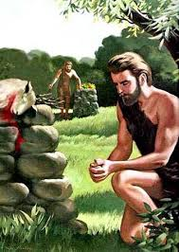
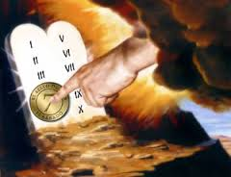

Dios ordenó que debían presentarle un cordero en sacrificio como símbolo de Cristo(lea PP 54,58, Juan 1:29; Heb.9:22), pero Caín inducido por Satanás presentó en lugar de ello «frutos de la tierra» (Gén.4:3),o presentar lo que a él le parecía correcto.
También Dios había ordenado «santificar el sábado» séptimo día de la semana (Éxo.20:8-11), bendecido por Él desde la creación (Gén.2:1-3), pero al hombre le pareció mejor cambiarlo por otro día, el domingo, (primer día de la semana)
(lea Luc.24:1).
Lo cual con toda certeza, esta actitud será rechazada por Dios, como sucedió con Adán y Eva, o Caín (lea Mat.15:9 y 5:17-20).

Slide 16
La Biblia enseña que la única forma de hacer las cosas de tal forma que agraden al Señor, es hacerlas como Dios ha ordenado, y no como al hombres le parezca mejor.
Retomando el tema del bautismo Lease Hechos 19:1-5.
Ese bautismo no recibió la aprobación de Dios, porque estos hombres habían sido adoctrinados incorrectamente, por tanto hubo necesidad de un nuevo bautismo.
Otra cosa que tenemos que saber es que el bautismo no salva, pero si amamos a Cristo, nos bautizamos como él lo ordenó.
«En el Nombre del Padre, del Hijo y del Espíritu Santo».

Slide 17
Ejemplo. El joven le dice a su novia: «yo te quiero mucho, sin ti no puedo vivir, y si tu me quieres como yo te quiero a ti, dame la prueba de amor», la novia le responde: «con mucho guste, pero primero casémonos», el joven le responde: «pero mi amor, eso no es imposible, yo no me quiero casar todavía, estoy muy joven para eso, quedémonos así nomas un tiempito, y después lo pensamos».
¡cuidado, ese no es el plan de Dios para ti!

Slide 18

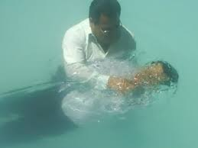
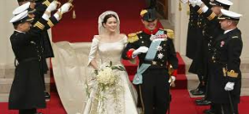
Similitudes entre el bautismo y el matrimonio, en los cuales Jesús es el personaje central
Bautismo
Matrimonio
En el bautismo hay muchas personas presentes.
Lea Mateo 3:13:17. Entonces Jesús vino de Galilea a Juan al Jordán, para ser bautizado por él. ¹⁴ Mas Juan se le oponía, diciendo: «Yo necesito ser bautizado por ti, ¿y tú vienes a mí¹⁵ Pero Jesús le respondió: Deja ahora, porque así conviene que cumplamos toda justicia». Entonces le dejó. ¹⁶ Y Jesús, después que fue bautizado, subió luego del agua; y he aquí los cielos le fueron abiertos, y vio al Espíritu de Dios que descendía como paloma, y venía sobre él. ¹⁷ Y hubo una voz de los cielos, que decía: «Este es mi Hijo amado, en quien tengo complacencia».
En un matrimonio hay muchas personas presentes.
Lea Juan 2:1,2. Al tercer día se hicieron unas bodas en Caná de Galilea; y estaba allí la madre de Jesús. ² Y fueron también invitados a las bodas Jesús y sus discípulos

Slide 19
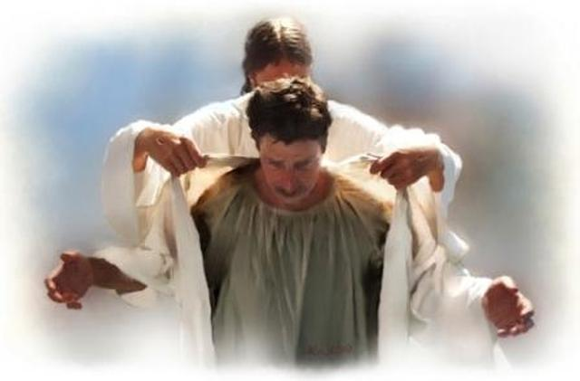
Tres milagros realizados en el bautismo
Primer milagro:
1). Isaías 1:18. Venid luego, dice Jehová, y estemos a cuenta: si vuestros pecados fueren como la grana, como la nieve serán emblanquecidos; si fueren rojos como el carmesí, vendrán a ser como blanca lana.
Hechos 22:16. Ahora, pues, ¿por qué te detienes? Levántate y bautízate, y lava tus pecados, invocando su nombre.
El único que lava, que cura, que perdona tus pecados es Jesús, ¿pregunto, sí una persona esta sucia, llena de sudor y se baña, se coloca la misma ropa sucia? ¿cierto que no? Se pone una ropa limpia y bien planchada. En ese momento nacemos de nuevo, sin pecado.
Aquí es donde por la fe que tenemos en Jesús, colocamos nuestros pecados sobre Cristo, y Él nos imputa su justicia, nos viste con su ropa blanca de su justicia, y quedamos como si nunca hubiésemos pecado.
Este es el primer milagro.

Slide 20
Segundo milagro.
Ezequiel 36:25,26. Esparciré sobre vosotros agua limpia, y seréis limpiados de todas vuestras inmundicias; y de todos vuestros ídolos os limpiaré. ²⁶ Os daré corazón nuevo, y pondré espíritu nuevo dentro de vosotros; y quitaré de vuestra carne el corazón de piedra, y os daré un corazón de carne
Ahora, movido por su amor hacia el pecador arrepentido, Dios hace las veces de un cirujano, hace un trasplante espiritual cambiando ese corazón de piedra que antes teníamos con la tendencia al pecado, y nos implanta un corazón de carne para que lo amemos más y hagamos no nuestra voluntad sino la suya.
Es así como lo que antes me gustaba, ahora no me gusta. Ahora me siento más atraído hacia la oración y todo lo que tiene que ver con las cosas de Dios, su iglesia, contarle a otros del amor de Dios y el bien de mi prójimo.
El segundo milagro es el cambio que se opera en mi vida movido por el E. Santo.

Slide 21
Tercer milagro.
Romanos 6:4. Porque somos sepultados juntamente con él para muerte por el bautismo, a fin de que como Cristo resucitó de los muertos por la gloria del Padre, así también nosotros andemos en vida nueva.
Muerte en el bautismo. A semejanza de la muerte, que dejas de respirar y otros te entierran, aquí por un momento también dejas de respirar, y el pastor te sepulta bajo el agua para salir de allí sin pecado a una nueva vida.
Este momento que es importante para Dios, y que debiera serlo para el pecador, muchos postergan diciendo: «todavía no, eso hay que pensarlo muy bien, yo tengo muchos defectos de carácter, yo soy así, y así, cuando haya arreglado toso eso, entonces si me hago bautizar». Cuando debiera ser todo lo contrario, es al lado de Cristo cuando Él, no nosotros, poco a poco, nos va cambiando a su imagen y semejanza, se va reproduciendo en nosotros su carácter.

Slide 22
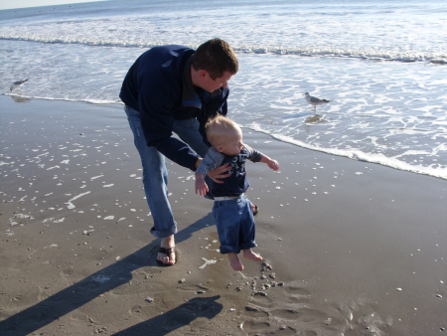
Una ilustración perfecta para esto es la de un niño, es agarrado de la mano de su padre como aprende a caminar. De pronto puede que se tropiece y caiga, y se golpee un poco, pero note que su padre no lo castiga, ¡no!, su padre se agacha y lo levanta con amor, le seca las lagrimas y lo estrecha entre sus brazos.
¿Por qué razón esperar tanto tiempo? El bautismo es para aquellos que aman a Jesús por todo lo que Él ha hecho por ellos y desean pasar el resto de su vida cerca de Él. La victoria se obtiene es asido de su mano poderosa.
Yo no me arrepiento de haber entregado mi vida a Cristo mi Salvador hace cincuenta años, y oro cada día me sostenga para estar listo para que cuando Él aparezca en las nubes poder recibirle con gran alegría, para morar con Él por la eternidad.

Slide 23
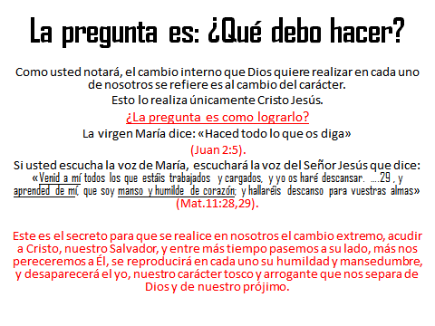

Slide 24
De esta forma es como Dios está realizando el «Cambio extremo» en cada uno de sus hijos, pero Dios lo realiza es a la inversa, de adentro hacía fuera.
Hasta ahora hemos hablado del cambio interno.
Pero. ¿Cuando sera el cambio ficico?
Lea 1Cor.15:51-53.
Según lo dice la Biblia, todos los que hayan aceptado a Cristo como su Salvador personal, deben experimentar el «Cambio extremo», primero espiritual ahora, y físico, a la segunda venida de Cristo para llegar a ser completamente creados a la «imagen y semejanza» de Dios como al principio.
(Gén.1:26).
Mi oración es que ojala, tanto usted como yo, procuremos cada día que nuestra relación con Cristo sea más fuerte, más estrecha, y que a través de esa relación nuestros caracteres sean transformados a su semejanza, para que cuando El venga, seamos transformados plenamente a su imagen y semejanza. En Cristo Jesús. Amen

